Slide 1

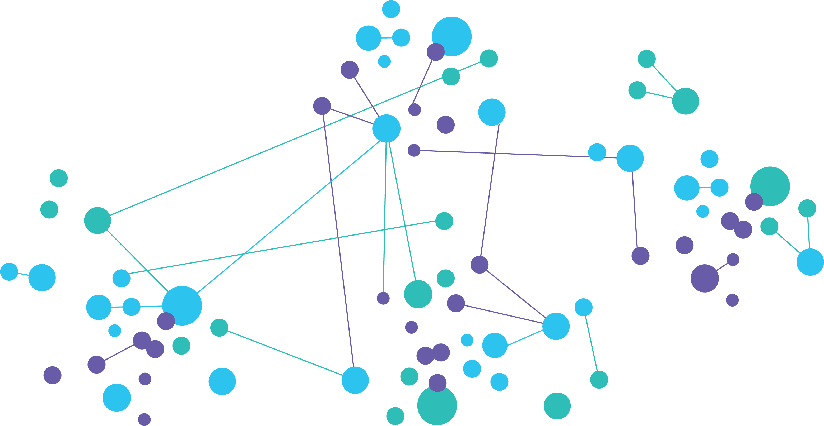

IA, Machine Learning, Deep Learning
Perez Giannina – Prieto Lucas
Grupo 10

Slide 2
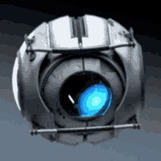
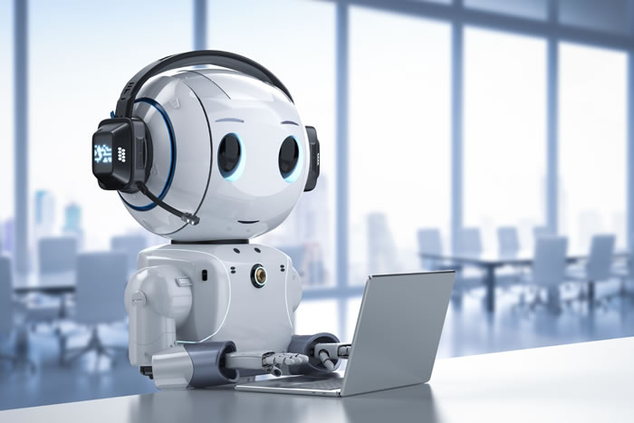
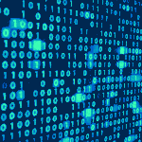
Inteligencia Artificial (IA)
Es una ciencia interdisciplinaria que incluye la informática, el análisis de datos y las estadísticas, la ingeniería de hardware y software, la lingüística, la neurociencia y hasta la filosofía y la psicología.

Slide 3
Inteligencia Artificial (IA)
Reconocimiento de imágenes estáticas, clasificación y etiquetado.
Reconocimiento de voz para convertir automáticamente una frase hablada en un texto escrito.
Traducción de palabras escritas o habladas de un idioma a otro.
Modelado predictivo donde se extraen datos para prever resultados específicos con altos niveles de detalle.

Slide 4
Inteligencia Artificial (IA)
Analítica de datos: Para encontrar patrones y relaciones en los datos.
Seguridad cibernética: para analizar de forma autónoma redes en busca de ciberataques y amenazas.

Slide 5
IA Fuerte
La IA Fuerte es una máquina que puede resolver problemas en los que
nunca fue entrenada para trabajar. Está compuesta por la Inteligencia Artificial General (AGI) y Súper Inteligencia Artificial (ASI).
AGI
ASI
Inteligencia igual al cerebro humano
Inteligencia superior al cerebro humano.

Slide 6
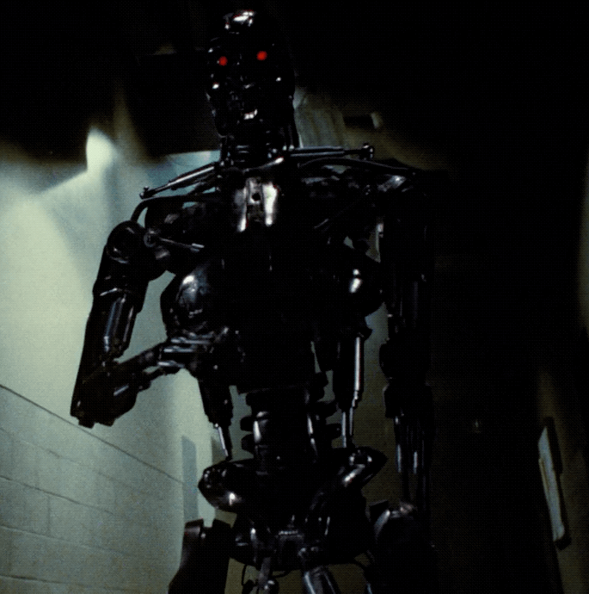

IA Fuerte
La IA Fuerte solo existe en el concepto teórico actualmente.

Slide 7


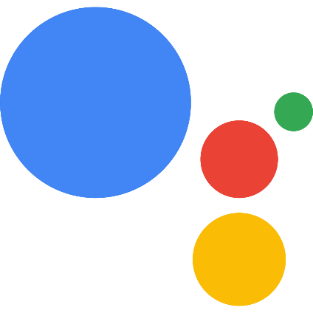
IA Débil
La IA Débil es una IA entrenada y enfocada en realizar tareas específicas. Esta funciona dentro de un contexto limitado y es una simulación de la inteligencia humana aplicada a un problema definido de manera limitada.
Siri
ChatGPT
Google

Slide 8

Machine Learning
El Aprendizaje Automático es una rama de la IA que se enfoca en el uso de algoritmos y datos para hacer que la máquina logre realizar tareas para las que no fue específicamente programada, a través de un aprendizaje progresivo e iterativo.

Slide 9
Aprendizajes de Machine Learning
Supervisado
No Supervisado
De Refuerzo

Slide 10
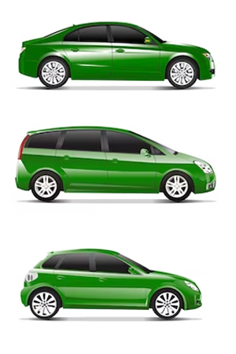
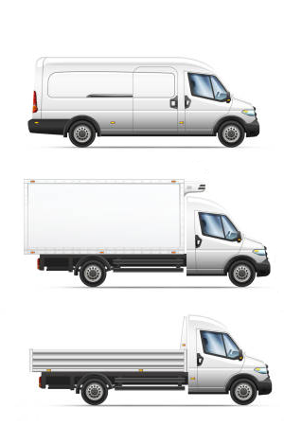
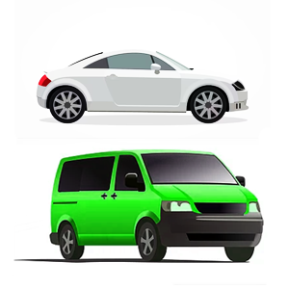
Aprendizaje Supervisado
Los algoritmos utilizan conjuntos de datos previamente etiquetados u organizados con intervención humana.

Slide 11
Aprendizaje no Supervisado
No se requieren conjuntos de datos etiquetados y, en cambio, detecta patrones en los datos, agrupándolos por cualquier característica distintiva. Estos algoritmos se enfocan en agrupar los datos en conjuntos que comparten similitudes en función de características comunes.

Slide 12
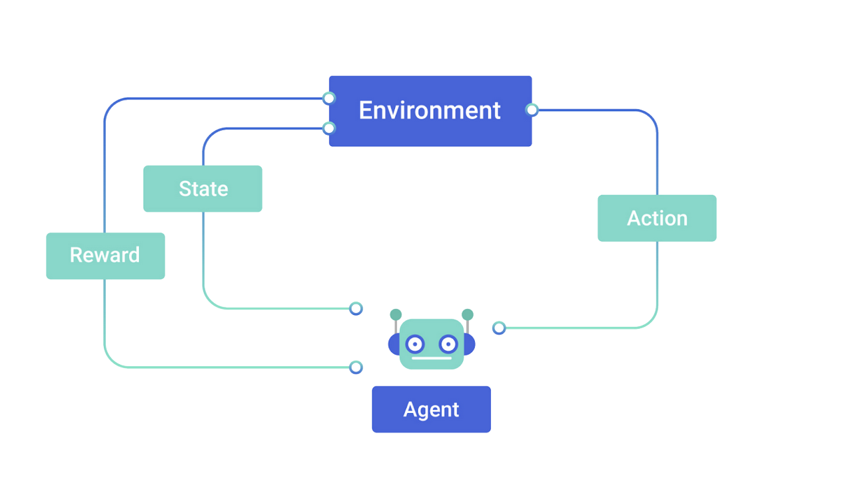
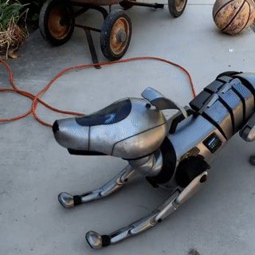

Aprendizaje de Refuerzo
El aprendizaje de refuerzo es un proceso en el que un modelo aprende a ser más preciso para realizar una acción en un entorno basado en la retroalimentación para maximizar la recompensa.

Slide 13

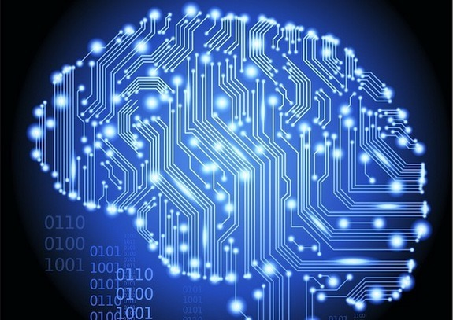
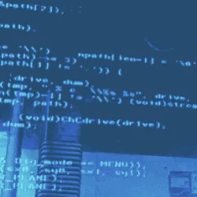
Deep Learning
El aprendizaje profundo es una disciplina dentro del campo del Machine Learning, la cual se basa en una arquitectura de redes neuronales. Estas redes están diseñadas para emular el funcionamiento del cerebro humano al combinar entradas de datos con pesos y sesgos ajustables.

Slide 14
Modelos de Machine Learning
Regresión Lineal
Árbol de Decisión
Regresión Logística

Slide 15
Regresión Lineal
El análisis de regresión lineal se emplea para estimar el valor de una variable basándose en el valor de otra variable.
La variable a pronosticar se conoce como la variable dependiente, mientras que la variable empleada para anticipar el valor de la primera se denomina variable independiente.
Este procedicimiento consta de 4 pasos.

Slide 16
Regresión Lineal
1) Dibujar puntos en un gráfico cartesiano que muestre
la relación entre las dos variables.
2) Determinar la ecuación de la línea que mejor describa dichos puntos.
3) Calcular la variabilidad de la muestra en torno a la línea de regresión calculada.
4) Finalmente se pueden sacar conclusiones.

Slide 17

Árbol de Decisión
El árbol de decisión es un algoritmo de aprendizaje supervisado no paramétrico. Se utiliza para tareas de clasificación y de regresión.
Decisión 4
Resultado 1
Decisión 2
Decisión 5
Resultado 2
Decisión 1
Decisión 6
Resultado 3
Decisión 3
Decisión 7
Resultado 4

Slide 18

Regresión Logística
La regresión logística es un modelo de aprendizaje
supervisado que se utiliza con fines predictivos y clasificatorios. Su objetivo es predecir la pertenencia a una de dos clases posibles.
Por ejemplo, estar enfermo = 1 y no estarlo = 0, determinar qué variables pesan más para aumentar o disminuir la probabilidad de que a alguien le suceda el evento en cuestión.

Slide 19
Próximos pasos
Objetivo: Determinar qué variables están relacionadas con un mayor riesgo de mortalidad en incidentes viales.
Conjunto de datos: Defunciones por incidentes viales.
Modelo de ML: Regresión Logística.

Slide 20
Próximos pasos
Variables predictoras: Municipio, fecha, hora y momento del día del incidente, edad, sexo y clase de la víctima (conductor, peatón, acompañante, etc.), vehículo de la víctima, tipo de vía, tipo de incidente y clima.
Variable a medir: Variable binaria que indica si una persona tiene riesgo alto de tener un accidente mortal (1) o no (0).

